Slide 1
Actividad 1-S2 Más allá del salón de clases: Los nuevos Ambientes de Aprendizajes Ramón F. FERREIRO Anthony DE NAPOLI Nova Southeastern University, EEUU.
Nombre: Marcelino De Gracia V.
Cédula: 6-707-1259

Slide 2
Resumen
El presente artículo es el informe parcial de aspectos conceptuales implicados en una investigación dedicada a probar en la práctica escolar las ventajas de los nuevos ambientes de aprendizajes como forma de organizar el proceso de enseñanza para educar a la generación net. Se enfatizan los retos que se presentan al emplear las TIC en la educación y se presenta el Enfoque y Prueba AEI como instrumentos en que se operacionalizan las variables más importantes a tener presentes, y que constituyen en la práctica un instrumento de acción para la introducción e integración de las TIC en los procesos de enseñanza y aprendizaje.

Slide 3
Peculiaridades de la Generación Net
Los miembros de esta generación net son tecnofílicos.
Los nets poseen una asombrosa capacidad de adaptación en toda actividad que implica el empleo de las TIC, en particular la computadora y el internet.
El empleo de las TIC puede ser condición y fuente del desarrollo de un conjunto de habilidades del pensamiento si las sabemos emplear.
Los miembros de la generación net son por lo regular ambivalentes.

Slide 4
Implicaciones Educativas
Se requiere del empleo de las TIC en la educación de la generación net.
Las TIC propician nuevas formas de aprender que, por supuesto, no sustituyen a las tradicionales, lo que hacen es ampliar y enriquecer las posibilidades de educación.

Slide 5
Los Nuevos Ambientes de Aprendizajes
Los nuevos ambientes de aprendizajes son una forma de organizar el proceso de enseñanza presencial y a distancia que implica el empleo de tecnología.
La diversidad humana no es tan solo biológica sino también psicológica y social.
El problema no se reduce por tanto a identificar el "problema" y lograr la "intervención" necesaria para que se emplee la tecnología. El problema científico y humano va más allá del simple empleo de las TIC y consiste en cómo éstas pueden contribuir a la formación humana y profesional de todos y cada uno de los escolares del siglo XXI.

Slide 6
El Enfoque "AEI"
Las estadísticas disponibles y los estudios comparativos entre países y regiones realizados demuestran que lo anterior justifica entre otras cosas la necesidad de un plan de acción y estrategia bien definidas a priori para la introducción de las TIC en la escuela.
Los retos que se confrontan en las escuelas con las TIC pueden sintetizarse en tres, el del acceso, el empleo y la integración y pueden ilustrarse con las tres primeras vocales, la AEI.
El proceso de aprendizaje-enseñanza tiene componentes, y que cada uno de ellos tiene una función, y en su conjunto constituyen un sistema. Sobrevaluar uno de ellos en detrimento del otro da muestra de falta de visión sistémica. La cuestión no es per. Se de tecnología, es del proceso como un todo, en la que el maestro, el alumno y la tecnología son entre otros, componentes del proceso que tiene lugar en las instituciones educativas.

Slide 7
El Diseño Didáctico
El diseño de nuevos ambientes de aprendizaje debe contemplar el empleo de las TIC acorde de las potencialidades de estos recursos para lograr mayor participación, interactividad alumno-contenido de enseñanza e interacción alumno-alumno y alumno-maestro, relaciones de colaboración y una función del maestro como mediador.
Mientras que loa hipertextos e hipermedia son idóneos para el procesamiento de la información. El hipertexto es en esencia un texto electrónico que presenta el contenido organizado en unidades de información que se relacionan unas con otras resultando ser verdaderas redes semánticas.
El internet y el correo electrónico es en sí mismo un entorno de aprendizaje cuya bondad mayor es la de permitir la comunicación de todos los comprometidos en el proceso de enseñanza. Presenta información y permite la interactividad y las interacciones entre los sujetos que aprenden, tanto asincrónica como sincrónicamente

Slide 8
La Prueba "AEI"
Las respuestas a las preguntas de la Prueba AEI, nos pueden ayudar a crear una situación de aprendizaje centrada en el alumno, en su estudio independiente y en un aprendizaje cooperativo empleando tecnología.
El diseño de nuevos ambientes de aprendizaje permite re conceptualizar la forma de aprender y enseñar acorde con el desarrollo de la sociedad contemporánea, al apoyarse en nuevos recursos, como por ejemplo la posibilidad del vídeo conferencia interactiva y de los cursos en línea y el replantearse el empleo de otros ya existentes. La finalidad es optimizar todos los componentes del proceso de aprendizaje-enseñanza, en aras de la formación del estudiante. La intención no se reduce a informar, se plantea la necesidad, de un enfoque integral que propicie el desempeño laboral-profesional con la ética correspondiente.

Slide 9
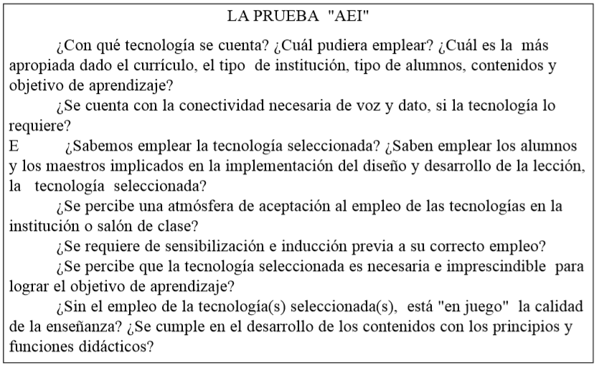

Slide 10
Conclusión
Es relativamente fácil adquirir las tecnologías lo difícil, pero no imposible, es hacer que éstas hagan posible la formación personal y profesional de los miembros de una generación como la net ampliamente influida por la presencia de las TIC en las actuales condiciones sociales de vida.
Los retos son varios, más de índole pedagógico que tecnológico. El reto mayor es hacer posible que ese producto del ingenio humano, lejos de convertirse en un boomerang contra su propia inteligencia y creatividad, permita el despliegue de sus potencialidades primordiales: la de pensar y sentir, crear e innovar, descubrir y transformar.

